Slide 1
Strujanje i razdvajanje električnih naboja
ELEKTRIČNA STRUJA

Slide 2
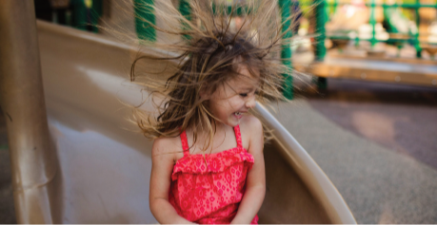
1
Nakon što se spustila niz tobogan Anina se kosa naelektrizirala.
Kako možemo utvrditi je li neko tijelo elektrizirano?

Slide 3

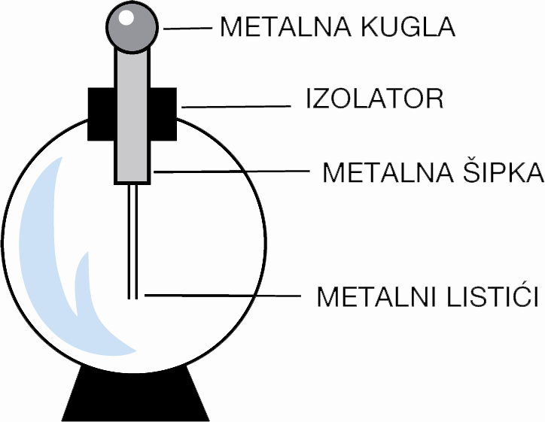
1
Elektroskop je jednostavan uređaj kojim možemo utvrditi je li tijelo elektrizirano.
Pogledajte video
Veći naboj na listićima elektroskopa – veći otklon listića

Slide 4

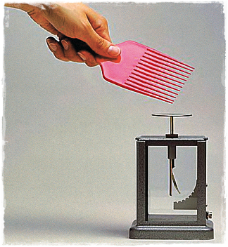
Dodirnite kuglu elektroskopa negativno nabijenim polivinilnim štapom.
Što se događa?

Slide 5
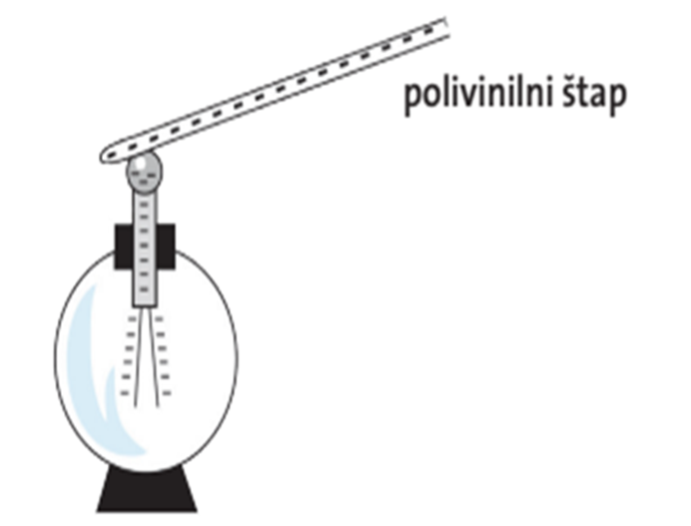
1
Elektriziramo elektroskop dodirom – polivinilni štap
Negativni električni naboj s polivinilnog štapa prelazi na elektroskop, pri čemu se listići odbijaju zbog istoimenog negativnog naboja.

Slide 6
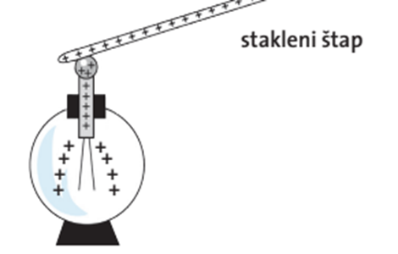
Elektriziramo elektroskop dodirom – stakleni štap
1
Negativni električni naboj s elektroskopa prelazi na štap.
Na metalnim se listićima pojavljuje manjak negativnog naboja, listići su pozitivno nabijeni i odbijaju se.

Slide 7
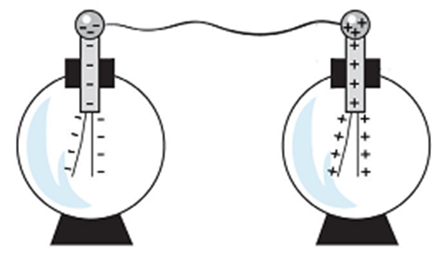
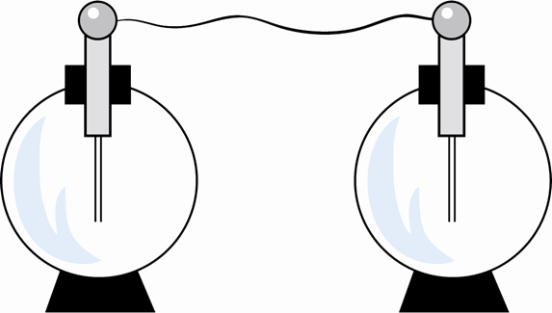
Združivanje pozitivnog i negativnog naboja
1
Združivanjem iste količine negativnog i pozitivnog električnog naboja dobije se ukupan naboj tijela jednak nuli.

Slide 8
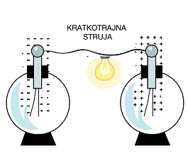
Strujanje naboja – električna struja
1
Kada se pozitivno i negativno nabijena tijela spoje žicom,
poteče električna struja.

Slide 9
1
Jeste li razumjeli?
Što je elektroskop?
Zašto se listići elektroskopa razmiču kada kugli elektroskopa približimo električki nabijeno tijelo?
Što se događa kada združimo istu količinu pozitivnog i negativnog električnog naboja?

Slide 10



Klikom na sličicu pristupi kvizu kojim ćeš provjeriti znanje.
1
Kviz A

